Slide 1
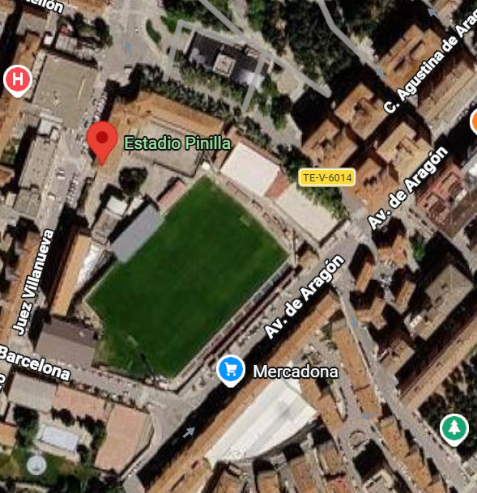
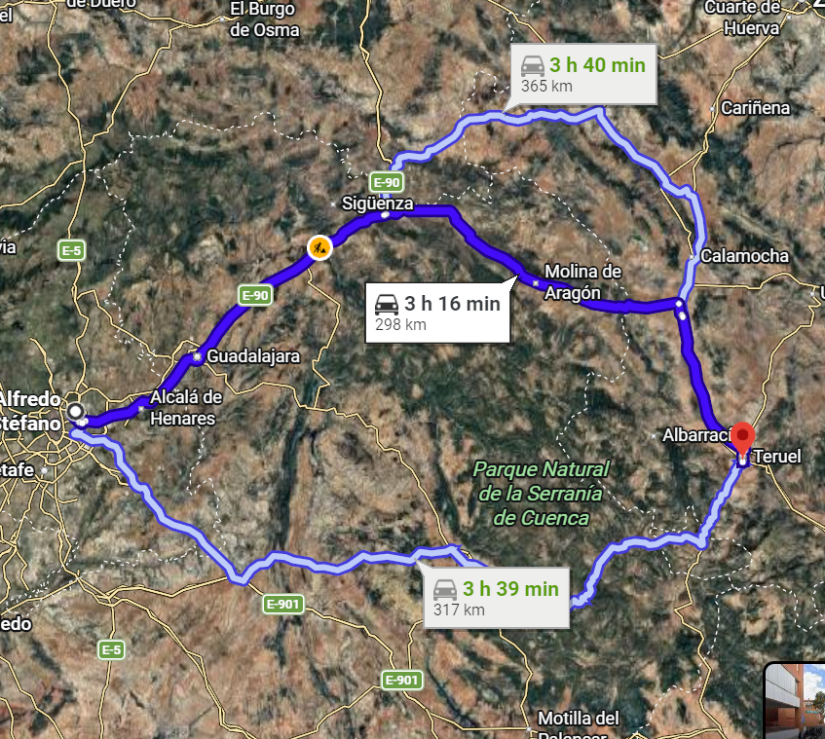

EQUIPO | RIVAL | JORNADA | FECHA | HORA | EN CASA (CAMPO) | FUERA (CAMPO)
CASTILLA | CD TERUEL | 1 | 31/08/2026 | 21:15 |  | NATURAL
CAMPO PINILLA | DIMENSIONES
NATURAL | 103 X 65
DISTANCIA VALDEBEBAS - CAMPO | 3 HORAS 30 MINUTOS

Slide 2
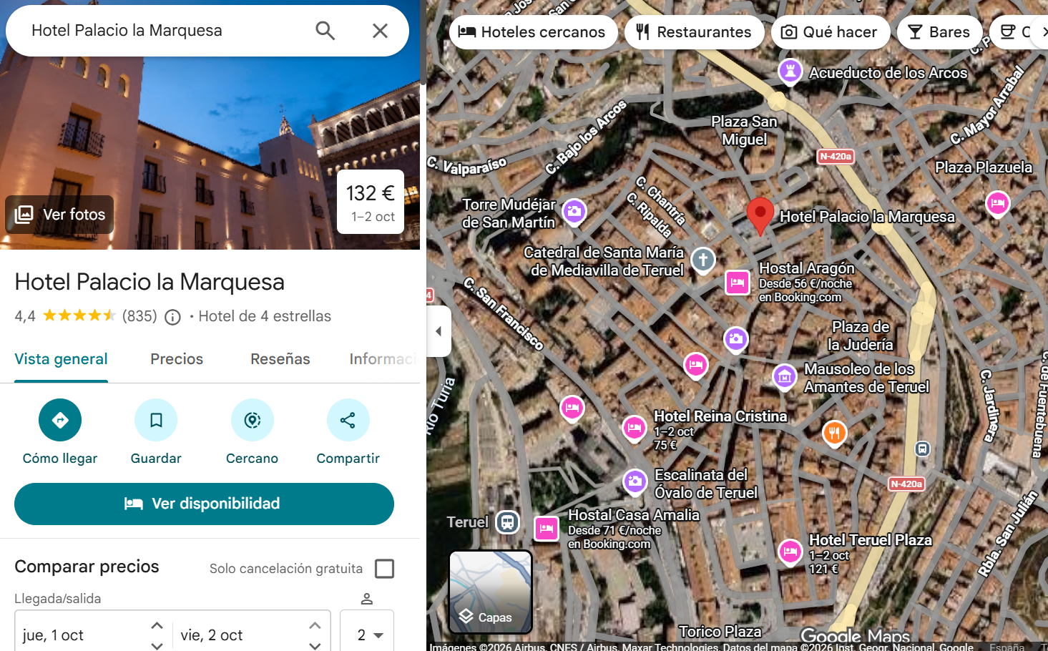
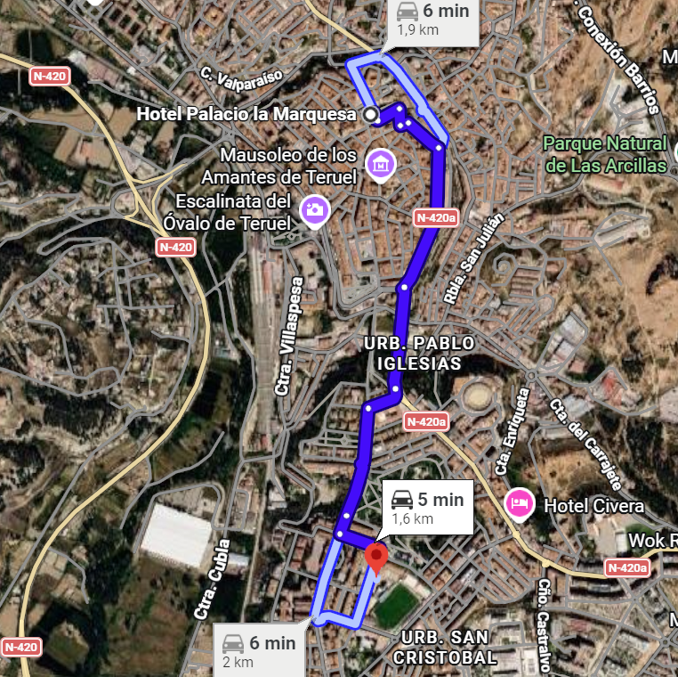
EQUIPO | RIVAL | JORNADA | FECHA | HORA | EN CASA (CAMPO) | FUERA (CAMPO)
CASTILLA | CD TERUEL | 1 | 31/08/2026 | 21:15 |  | NATURAL
HOTEL: Hotel Palacio la Marquesa | https://acesse.one/mr5dsia
DISTANCIA HOTEL - CAMPO | 7 MINUTOS

